Slide 1
В мире сказок Корнея Ивановича Чуковского

Slide 2
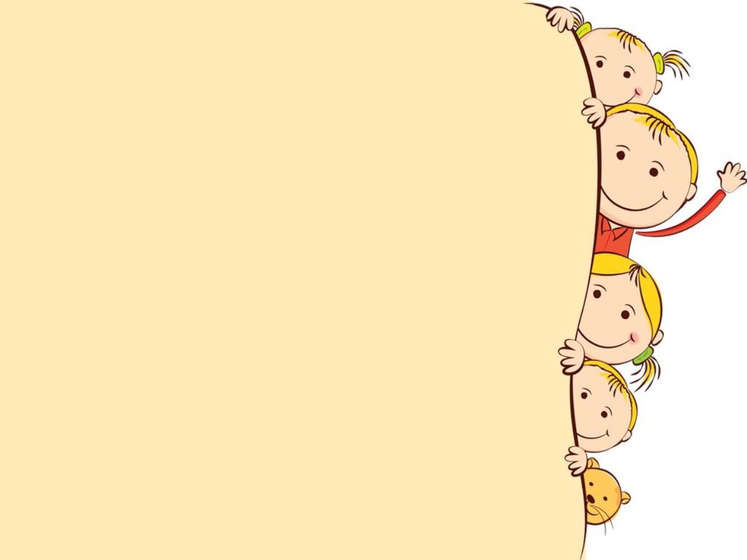
Правила игры
В игру можно играть индивидуально или двумя командами. Каждая команда в порядке очереди называет тему игры и то количество баллов, которое она хотела бы получить, если правильно ответит на вопрос. Если команда отвечает верно, ей засчитываются баллы, если ошибается, то право хода переходит другой команде. Если вторая команда отвечает правильно, то баллы засчитываются ей. В итоге количество баллов суммируется и выявляется победитель по наибольшему количеству баллов.

Slide 3

Мойдодыр
1
2
3
4
5
Муха-цокотуха
1
2
3
4
5
Телефон
1
2
3
4
5
Доктор Айболит
1
2
3
4
5
Федорино горе
1
2
3
4
5

Slide 4
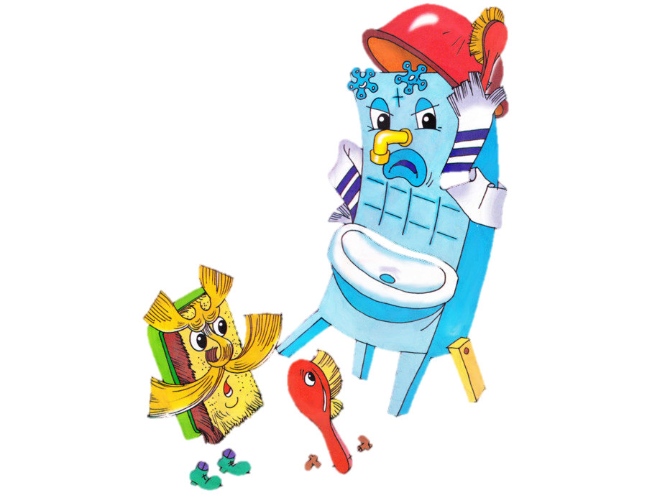
С кем Мойдодыр сравнил грязнулю?
С трубочистом
С неряхой
С кляксой
+10

Slide 5
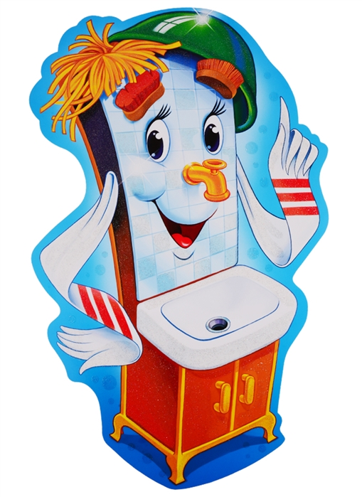
Куда убежала от грязнули книга?
Под стол
Под кровать
Под шкаф
+20

Slide 6
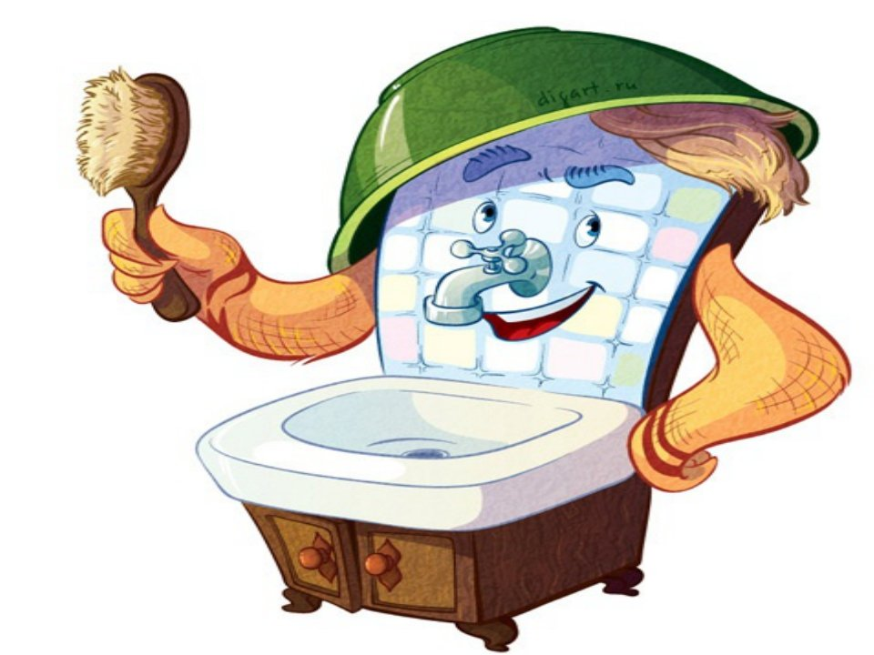
Во что ударил Мойдодыр, когда звал своих помощников?
В барабан
В медный таз
В дыряво корыто
+30

Slide 7
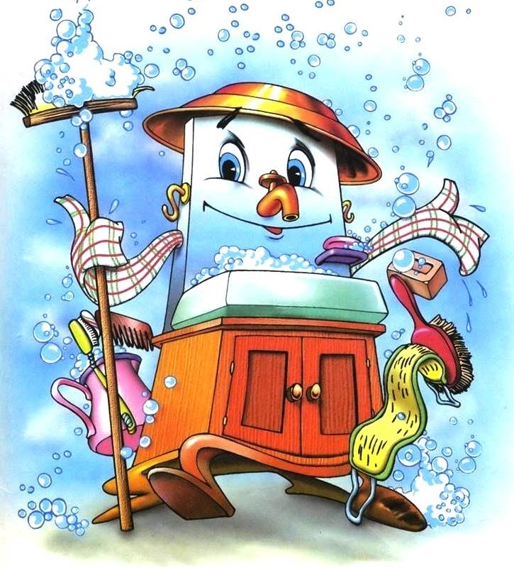
Кто преследовал грязнулю по улицам города?
Щётка
Мойдодыр
Мочалка
+40

Slide 8
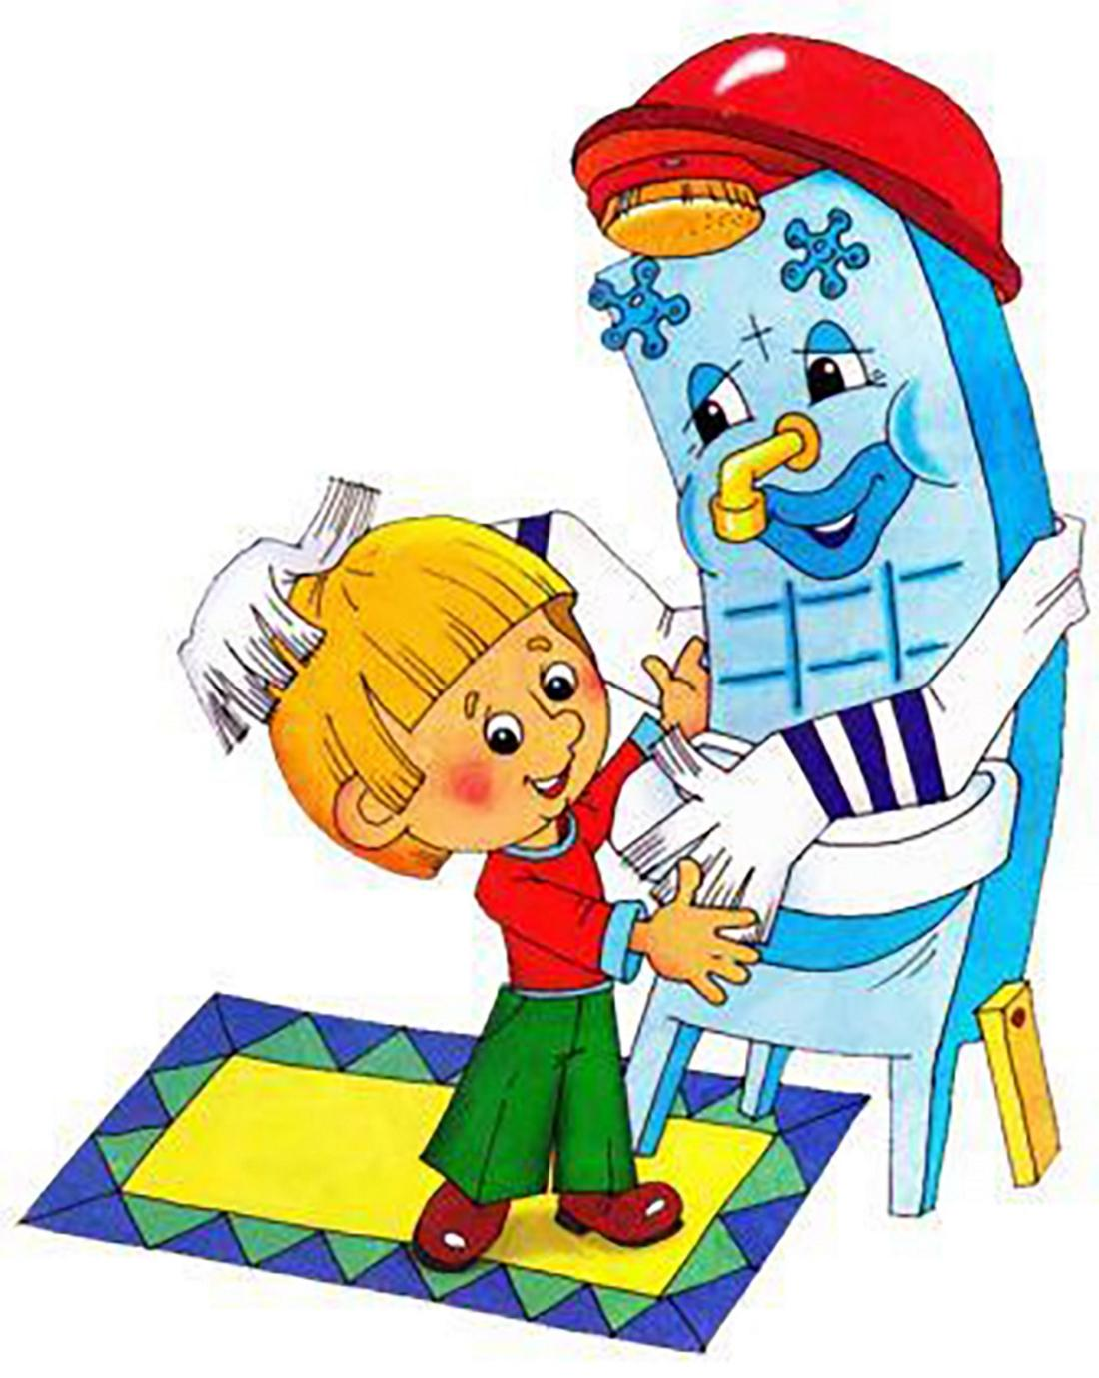
Что из вещей первым вернулось в руки уже чистого грязнули?
Брюки
Книжка
Шорты
+50

Slide 9
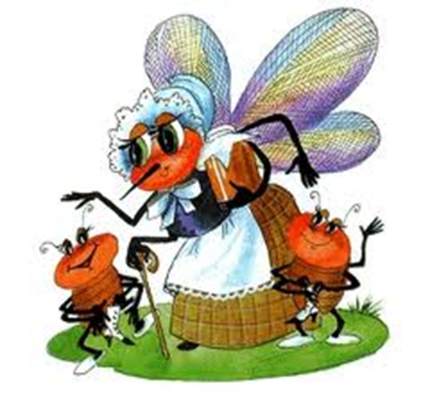
По какому поводу Муха-Цокотуха позвала себе гостей?
На день рождения
Просто так
Похвастаться денежкой
+10

Slide 10

Чем Муха угощала бабочку?
Мёдом
Вареньем
Лимоном
+20

Slide 11
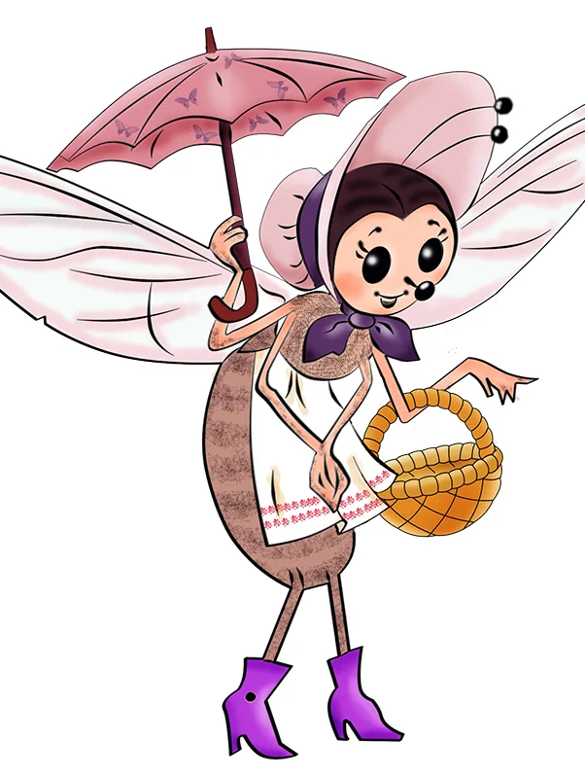
Что нашла Муха на поле?
Ягоды
Листья
Денежку
+30

Slide 12
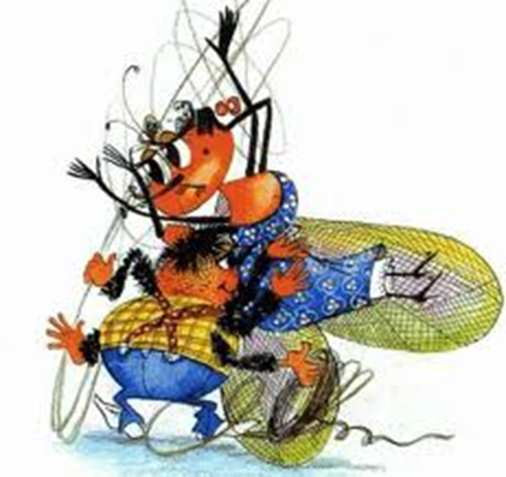
Кто хотел погубить Муху-цокотуху?
Паук
Таракан
Кузнечик
+40

Slide 13
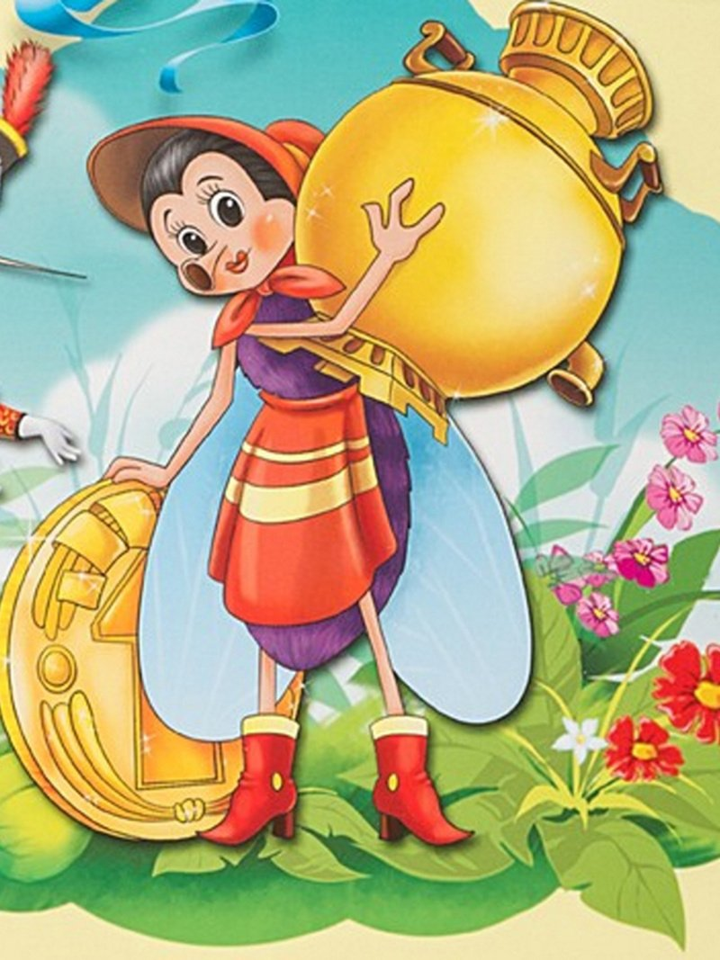
Самоварная цена?
Рубль
Копейка
Монета
+50

Slide 14
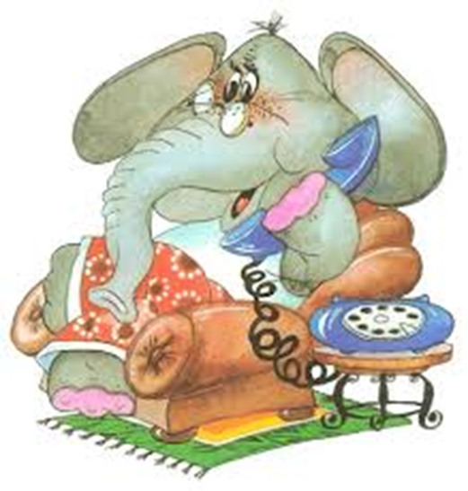
С чьего телефона звонил слон?
Со своего
С телефона верблюда
С телефона Мойдодыра
+10

Slide 15
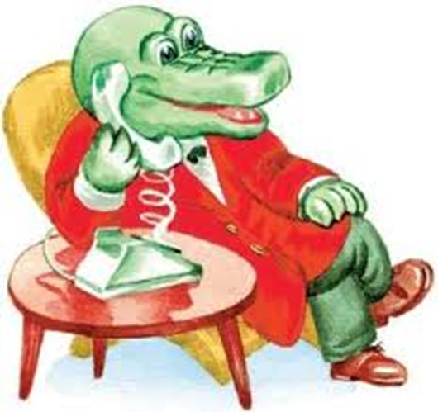
Что попросил прислать крокодил?
Калоши
Шоколад
Газеты
+20

Slide 16

Кто из звонивших зверей был большой любитель чтения?
Бобры
Зайки
Мартышки
+30

Slide 17
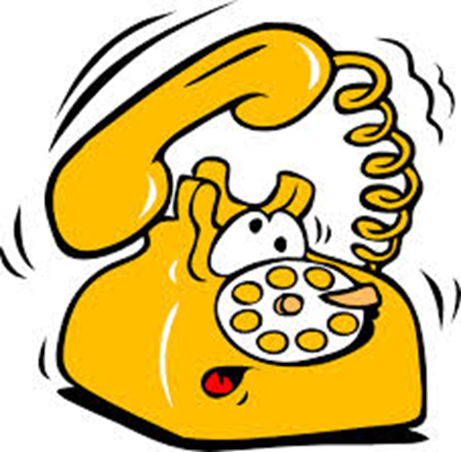
На чью просьбу откликнулся хозяин телефона?
Свиньи
Носорога
Кенгуру
+40

Slide 18
Каким по счёту позвонил крокодил?
Первым
Вторым
Третьим
+50

Slide 19
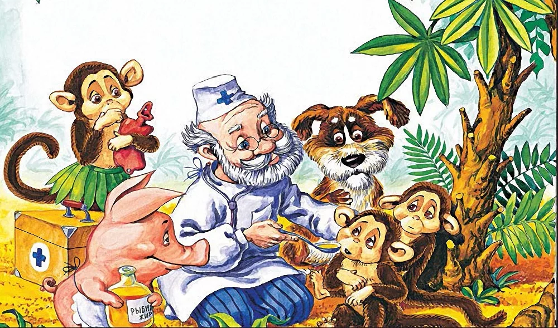
Место, где сидел доктор Айболит
Под деревом
На скамейке
Возле дома
+10

Slide 20
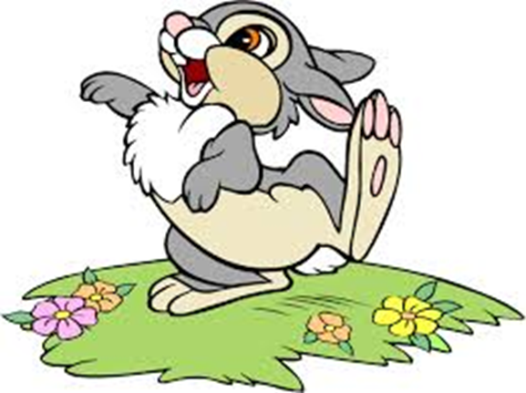
Что вылечил зайчику доктор Айболит?
Ушки
Лапки
Носик
+20

Slide 21
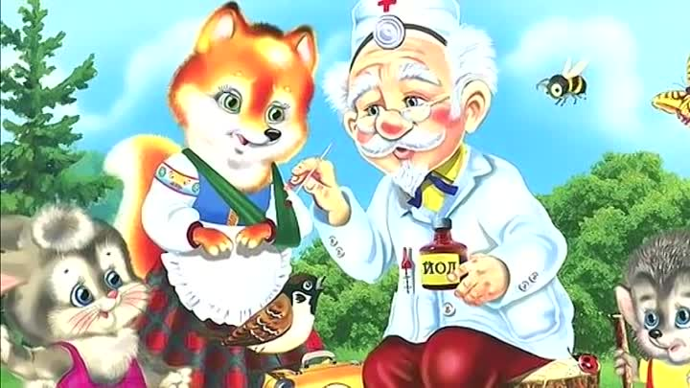
Кто укусил лису, которая пришла к Айболиту?
Заяц
Волк
Оса
+30

Slide 22
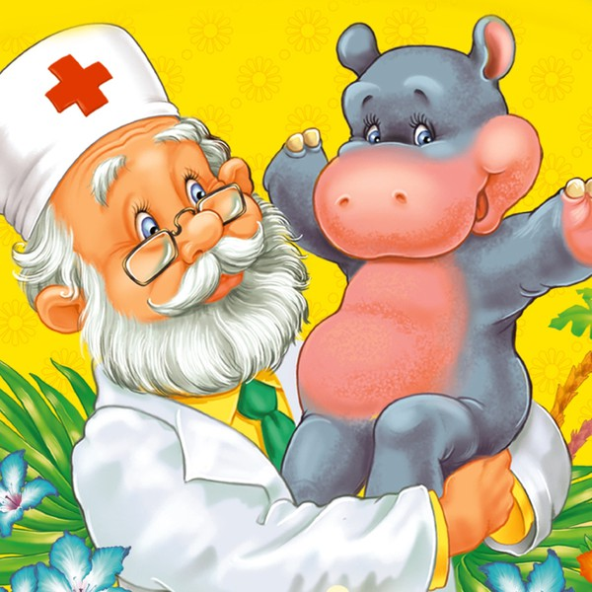
Какое слово твердил Айболит, когда добирался в Африку?
Лимпопо
Йо-хо-хо
Ура-ура
+40

Slide 23
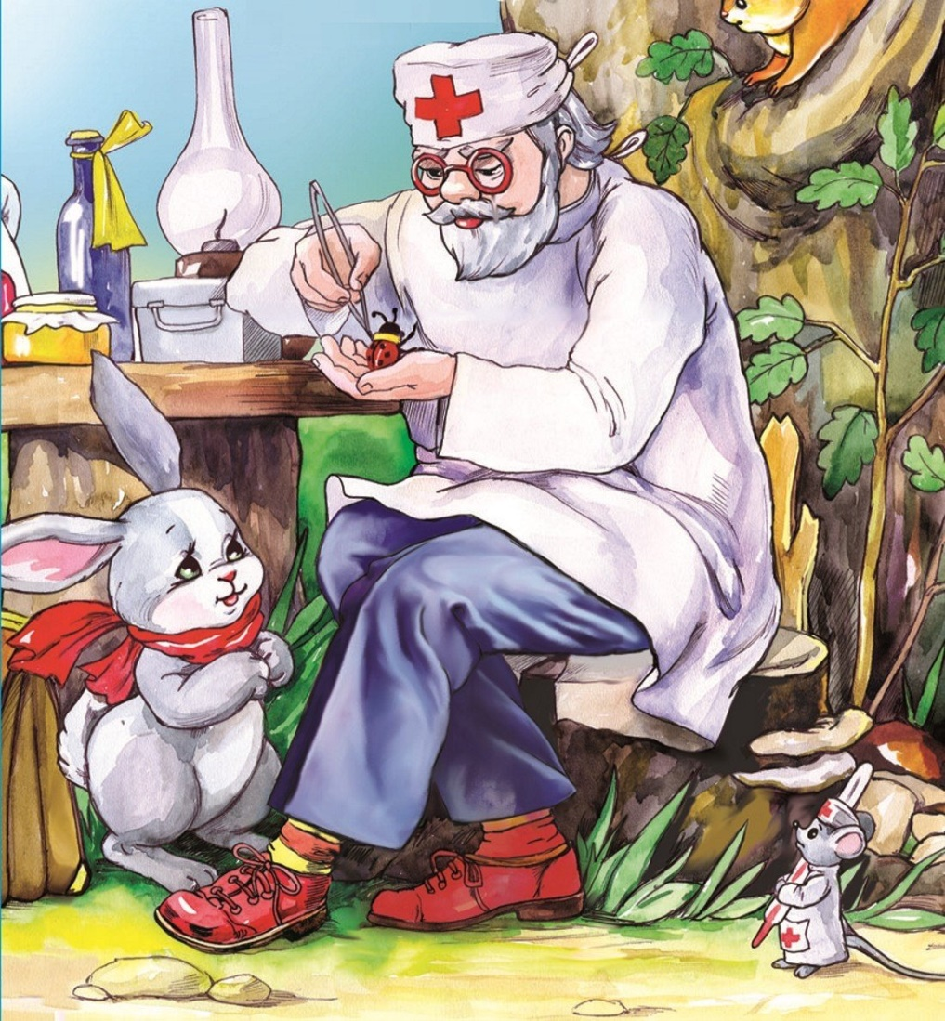
Чем излечил Айболит больных животных в Африке?
Конфетами
Кашей
Гоголем-моголем
+50

Slide 24
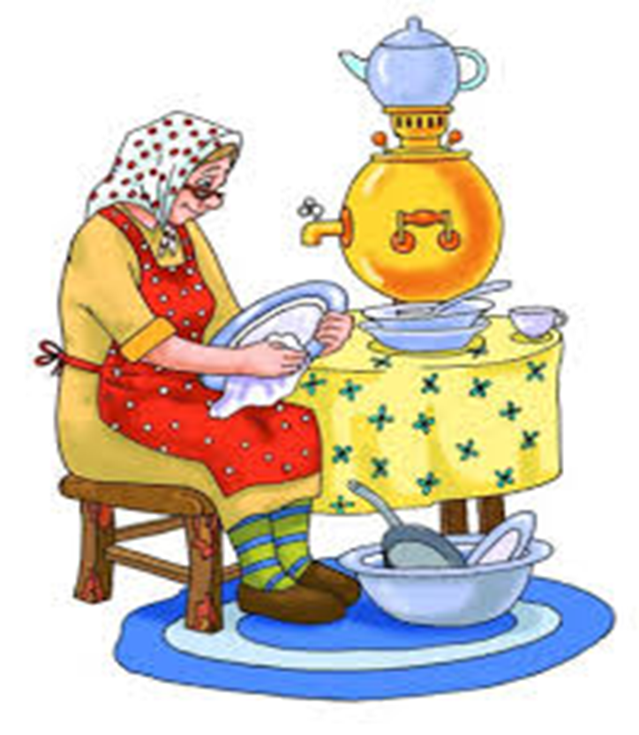
Как звали главную героиню сказки?
Федора Егоровна
Федора Федоровна
Федора Ивановна
+10

Slide 25
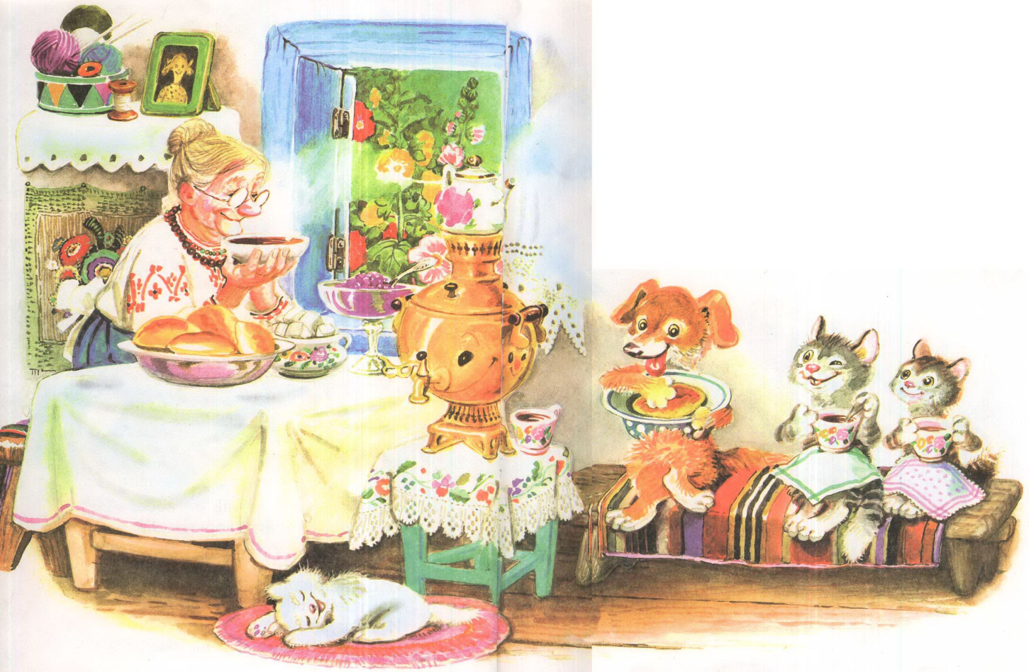
Что стояло на «белой табуреточке да на вышитой салфеточке»?
Ваза с фруктами
Телевизор
Самовар
+20

Slide 26
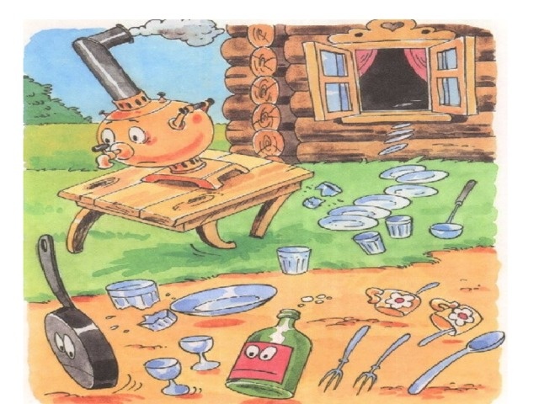
С кем осталась бабушка Федора, после того как вся мебель и посуда сбежали от неё?
С козой
С тараканами
С котом
+30

Slide 27
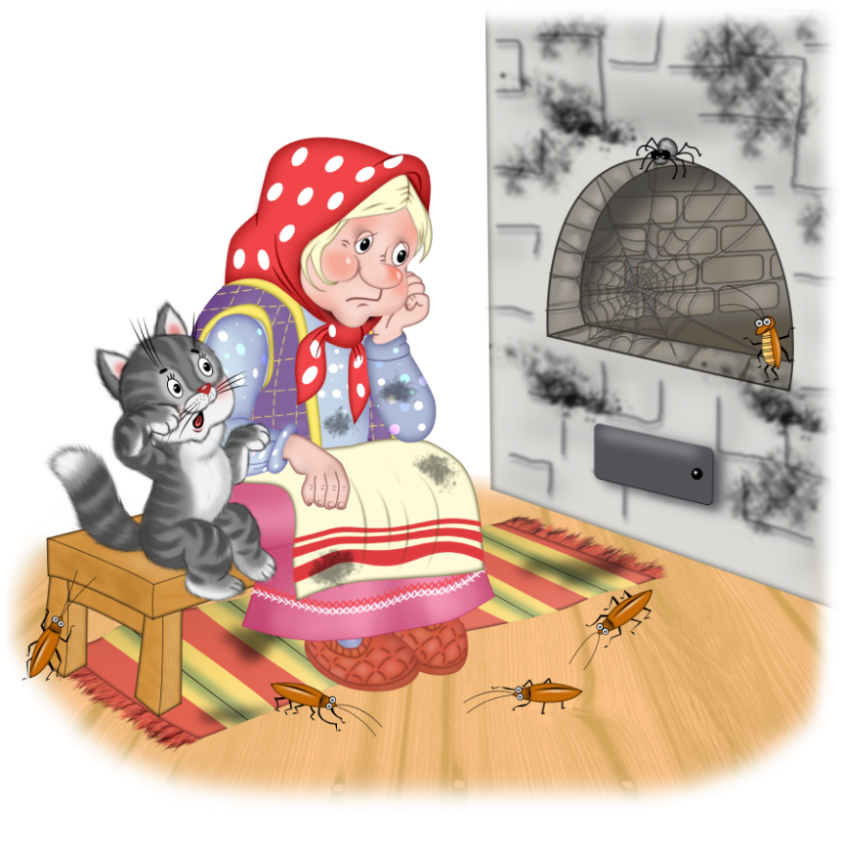
Кто погнался за посудой Федоры, чтобы воротить её?
Коты
Козы
Стол
+40

Slide 28
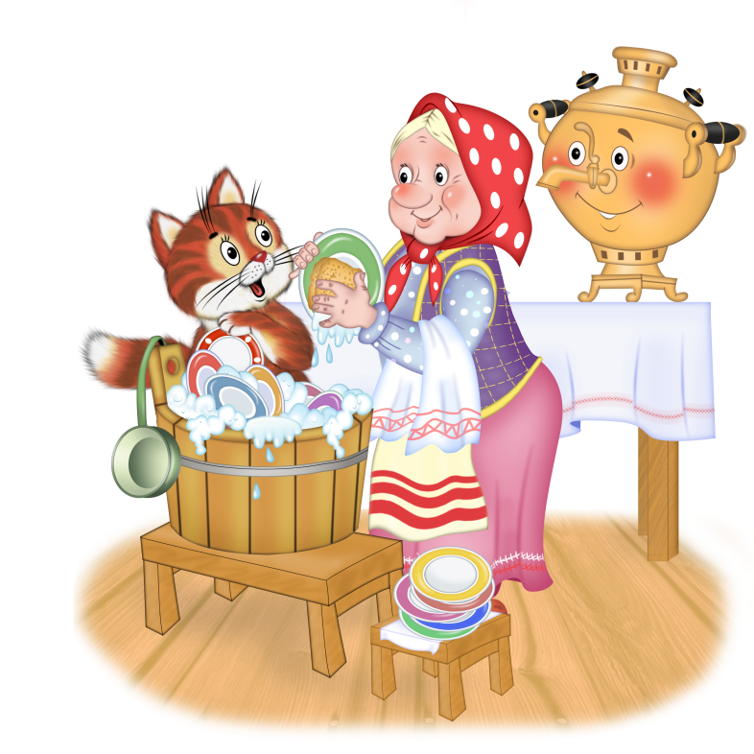
Кто первый пожалел Федору?
Чашка
Скалка
Стол
+50

Slide 29


Slide 30


